Slide 1
Зимние паралимпийские игры

Slide 2
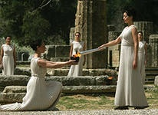
Паралимпийские игры.
Паралимпи́йские и́гры (параолимпи́йские игры) — международные спортивные соревнования для людей с ограниченными возможностями (кроме инвалидов по слуху).

Slide 3
Паралимпийские игры.
Паралимпийские игры являются самыми престижными соревнованиями для спортсменов с инвалидностью, отбор на которые проходит в рамках национальных, региональных и мировых состязаний.

Slide 4
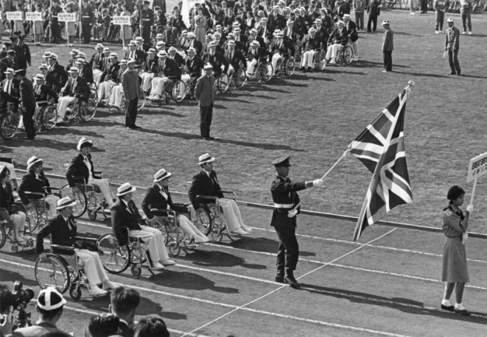
Паралимпийские игры.
Впервые термин «Паралимпийские игры» упоминается в связи с проведением Игр 1964 года в Токио. Официально это название было утверждено в 1988 году, на зимних играх в Инсбруке (Австрия).

Slide 5
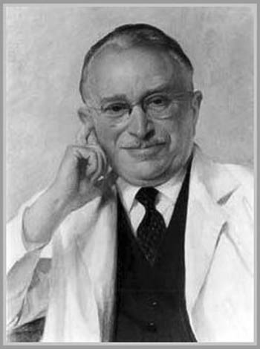
Людвиг Гуттман (3 июля 1899 — 18 марта 1980)
Нейрохирург, основатель паралимпийского движения.
Родился в Германи, в 1939 году эмигрировал в Великобританию.
В июле 1948 года Людвиг Гуттман организовал первые игры для людей с повреждениями опорно-двигательного аппарата – «Национальные Сток-Мандевильские игры для инвалидов».

Slide 6
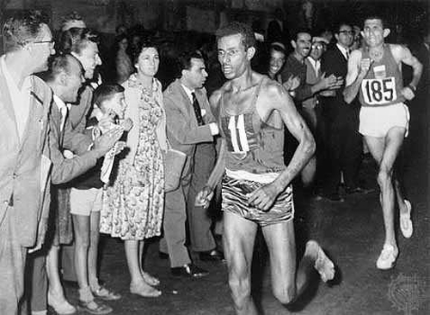
Сток-Мандевильские игры
В 1960 году в Риме (Италия) через несколько недель после XVII Олимпийских игр были проведены IX ежегодные международные Сток-Мандевильские игры.
Впервые в истории Паралимпийских игр к участию к соревнованиям допускались не только люди с инвалидностью, которые получили травмы во время боевых действий.

Slide 7
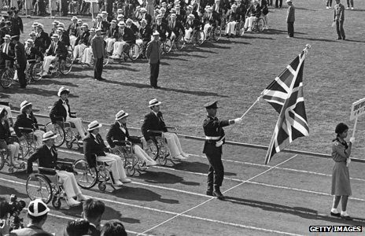
Орнсколдсвик, 1976
Первые Паралимпийские зимние игры состоялись в 1976 году в Швеции, в Орнсколдсвике.

Slide 8
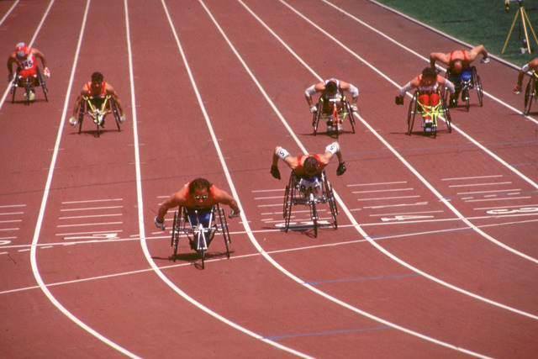
Паралимпиские игры
Начиная с Игр 1992 года, которые прошли во Франции в Тигнесе и Альбервиле, Паралимпийские зимние игры проходят в тех же городах, что и Олимпийские зимние игры.

Slide 9
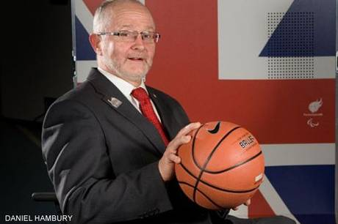
Сэр Филипп Кравен
С 2001 года пост Президента МПК занимает англичанин сэр Филипп Кравен, член правления Британской олимпийской ассоциации и оргкомитета «Лондон-2012» по Олимпийским и Паралимпийским играм, чемпион мира и двукратный чемпион Европы по баскетболу на колясках, бывший президент Международной федерации баскетбола на колясках.

Slide 10
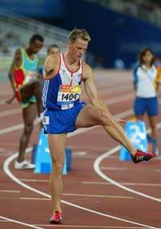
СССР на паралимпийских играх
Впервые сборная СССР приняла участие в Параолимпийских зимних играх в 1984 году в Инсбруке, Австрия.

Slide 11
Символ
Впервые Паралимпийская эмблема появилась на Паралимпийских зимних играх в Турине в 2006 году.

Slide 12
Символы параолимпийских игр
Паралимпийскй гимн – это музыкальное оркестровое произведение «Hymn de l’ Avenir» («гимн будущего») .
Паралимпийский девиз – «Spirit in Motion» («Дух в движении»).

Slide 13
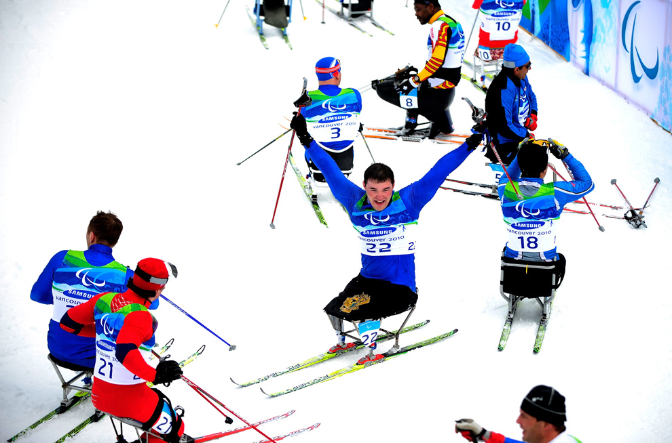
Параолимпийские виды спорта
Лыжный кросс. Лыжники состязаются в классической или вольной езде и также в индивидуальном и командном зачетах на расстояния от 2,5 до 20 км.

Slide 14
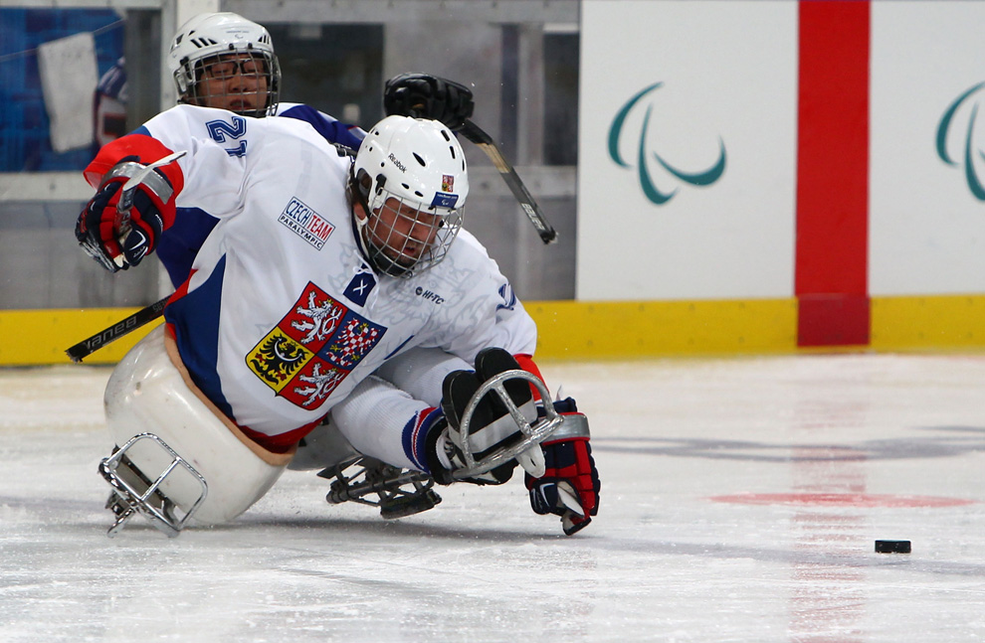
Параолимпийские виды спорта
Хоккей с шайбой. Паралимпийская версия хоккея с шайбой дебютировала в программе Игр в 1994 году и с тех пор стала одним из наиболее зрелищных спортивных мероприятий в их программе.

Slide 15
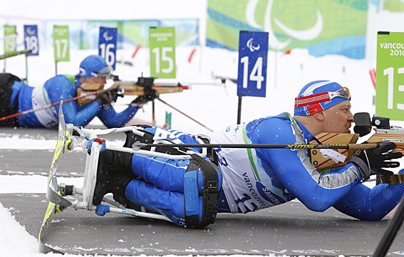
Параолимпийские виды спорта
Биатлон. Впервые биатлон появился в программе соревнований спортсменов c физическими нарушениями во время Игр в Инсбруке в 1988 году. В 1992 году в соревнованиях стали принимать участие спортсмены с нарушениями зрения.

Slide 16
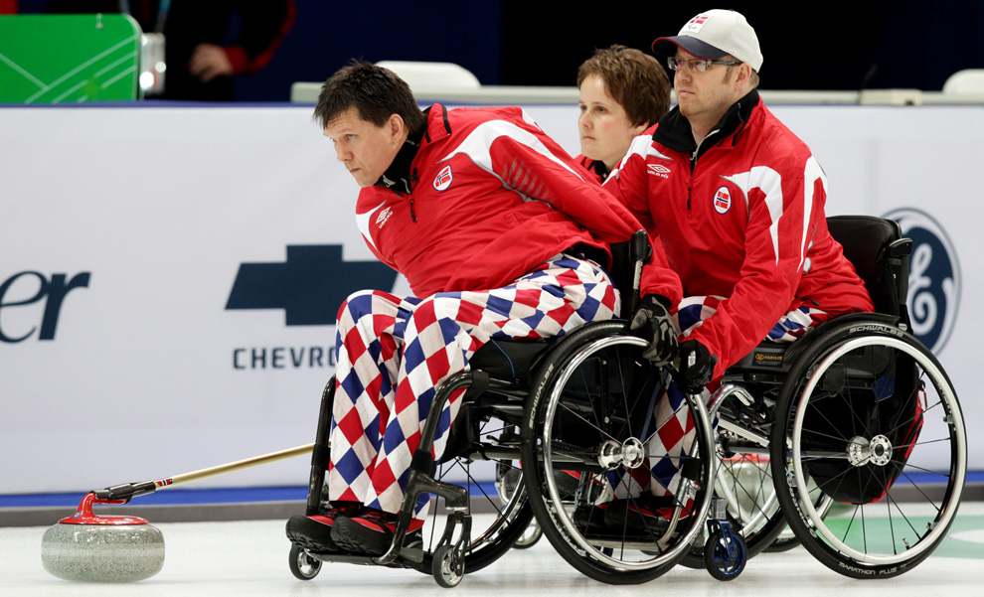
Параолимпийские виды спорта
Керлинг. Керлинг на колясках впервые вошел в Паралимпийскую программу в 2006 году во время Игр в Турине.

Slide 17
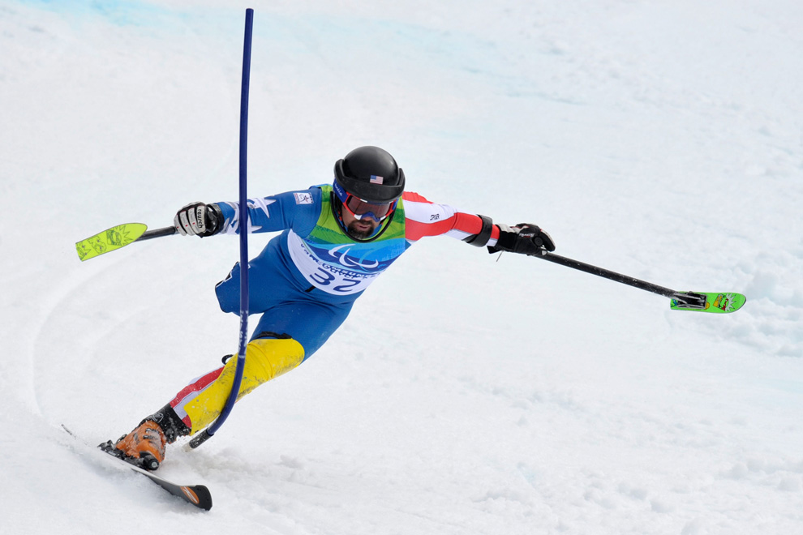
Параолимпийские виды спорта
Горнолыжный спорт. Горнолыжный спорт практикуется во всем мире и включает в себя семь видов соревнований: скоростной спуск, слалом, гигантский слалом, супер-гигант, супер-комбинацию, командные соревнования и недавно добавленный в программу пара-сноуборд.

Slide 18
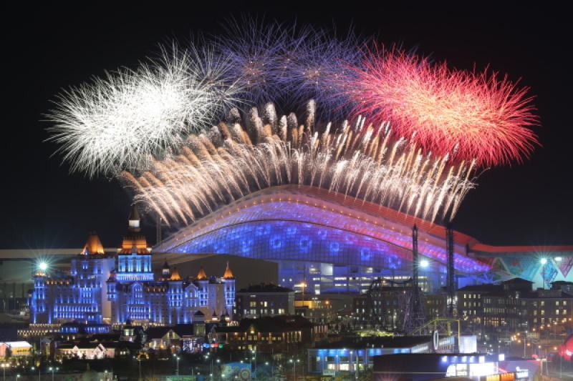
Параолимпийские игры в Сочи
Зимние Паралимпийские игры 2014 (официально — XI Паралимпийские зимние игры) проходили в Сочи(Россия) с 7 по 16 марта 2014 года.

Slide 19
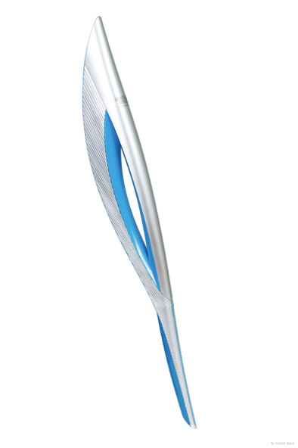
Факел
Факел Паралимпийской эстафеты отличается от факела классической Олимпиады в Сочи — он имеет синие цветные вставки.

Slide 20
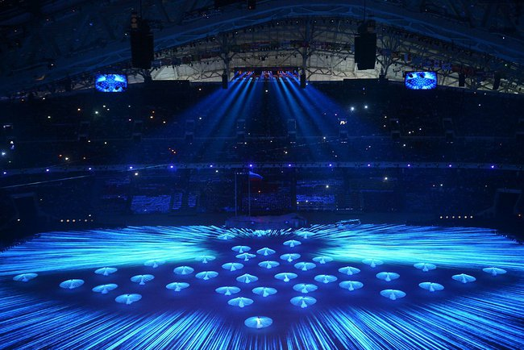
Паралимпиада в Сочи
Олимпийские и Паралимпийские игры 2014 года в Сочи станли важнейшим событием в жизни нашей страны, которое оставило бесценное спортивное наследие для новых поколений спортсменов и всего Олимпийского движения.

Slide 21
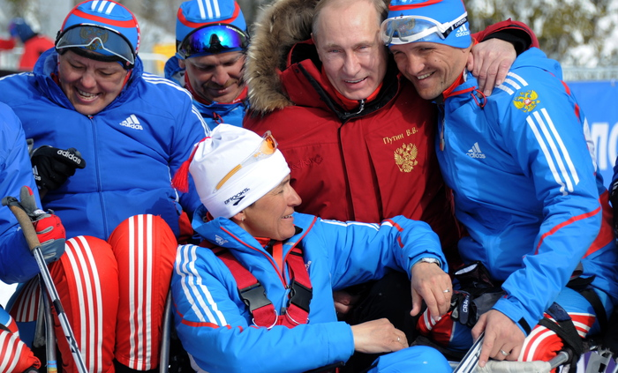
Паралимпиада в Сочи
В состав сборной России вошли 67 спортсменов (плюс 11 — ведущих). 56 человек — с поражением опорно-двигательного аппарата, 11 слепых и слабовидящих.

Slide 22
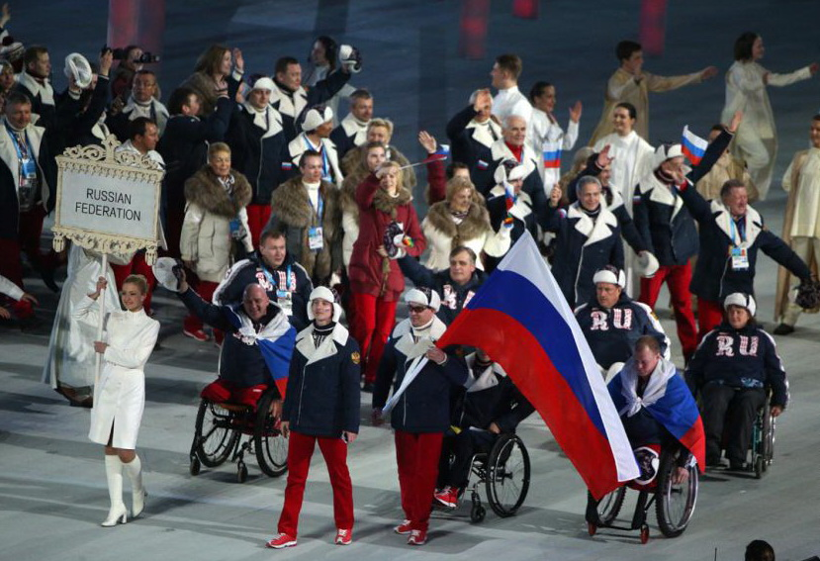
Паралимпиада в Сочи
Церемония открытия, которую назвали «Ломая лёд», прошла на стадионе «Фишт» 7 марта.

Slide 23
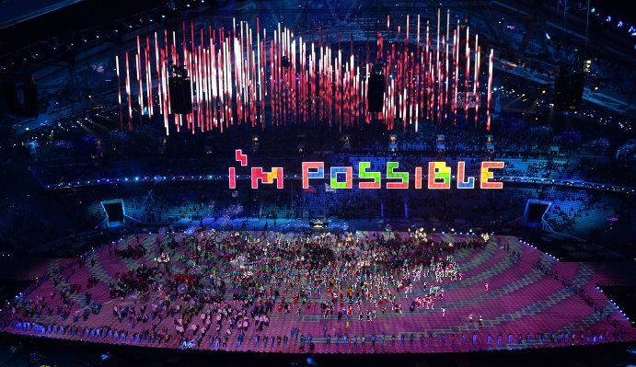
Паралимпиада в Сочи
На зимней Паралимпиаде в Сочи российским спортсменам удалось установить новый рекорд

Slide 24
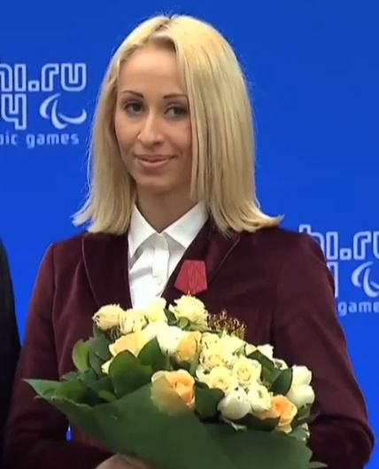
Михалина Лысова
четырёхкратная паралимпийская чемпионка в лыжных гонках и биатлоне. Заслуженный мастер спорта России.
Золото в эстафете 3х2,5 км с результатом 20.23,2
Бронза в биатлонном пасьюте с результатом 13.40,8
Орден «За заслуги перед Отечеством» IV степени

Slide 25
Алёна Владимировна Кауфман
Спортивные достижения
Паралимпийские игры:
Золото (Турин, 2006 год) — лыжные гонки
Бронза (Ванкувер, 2010 год) — лыжные гонки
Золото (Сочи, 2014 год) — биатлон (6 км, стоя)
Золото (Сочи, 2014 год) — биатлон (10 км, стоя)
Серебро (Сочи, 2014 год) — биатлон (12,5 км, стоя)
Бронза (Сочи, 2014 год) — лыжные гонки (спринт 1 км, стоя)
Золото (Сочи, 2014 год) — лыжные гонки (Смешанная эстафета 4х2,5км)
Чемпионаты мира:
Серебро (2009 год)
Кубки мира:
Золото (2009 год)

Slide 26
Петушков Роман Александрович
Роман Александрович Петушков (род. 18 февраля 1978 года, Москва) — российский спортсмен, единственный шестикратный паралимпийский чемпион
Орден «За заслуги перед Отечеством» IV степени.
Медаль ордена «За заслуги перед Отечеством» II степени
Заслуженный мастер спорта России
Дважды удостоен звания «Спортсмен месяца»
Лауреат премии «Поворот судьбы»

Slide 27
Алексей Сергеевич Бугаев
Спортивные достижения
Паралимпийские игры:
Золото (Сочи, Россия, 2014 год) — Слалом, мужчины, стоя
Золото — Супер-комбинация, мужчины, стоя
Серебро — Скоростной спуск, мужчины, стоя
Серебро — Гигантский слалом, мужчины, стоя
Бронза — Супер-гигант, мужчины, стоя
Чемпионаты мира:
Серебро (Ла-Молина, Испания, 2013 год) — Гигантский слалом, стоя
Серебро — Супер-комбинация, стоя
Призёр чемпионата России (2012 год), абсолютный чемпион России (2013 год), победитель и призёр этапов Кубка Европы и мира (2012—2013 годы), обладатель Кубка мира (2013 год)

Slide 28
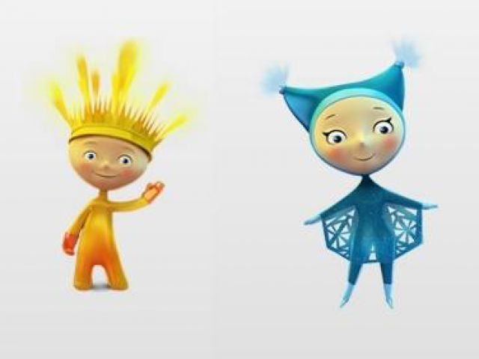
Талисманы параолимпийских игр

